Slide 1
コンピュータ実習 第11回 課題

Slide 2
課題11－１
乱数生成

Slide 3
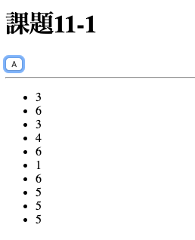
課題11－１ 仕様
ユーザがAボタンを押すと，1から6までの乱数を１０個生成し，リストに出力する

Slide 4
課題１１－２
階乗計算

Slide 5
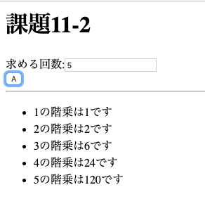
課題１１－２ 仕様
ユーザが求める回数を入力し，Aボタンを押すと，入力された回数
までの階乗を計算し，１から順にリストに表示する

Slide 6
課題１１－３
fizz buzz

Slide 7
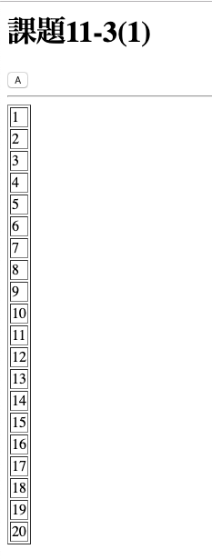
課題11－3(1) 仕様
ユーザがAボタンを押すと，１から20までを数える表を生成する

Slide 8
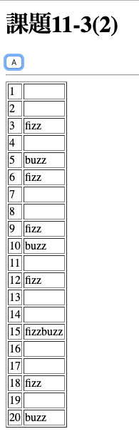
課題11－3(2) 仕様
ユーザがAボタンを押すと，１列目で，１から20までを数える表を作成し
２列目に
３の倍数ならfizz
５の倍数ならbuzz
３と５の倍数ならfizz buzz
，と表示する．

Slide 9
課題１１−４
九九の計算表

Slide 10
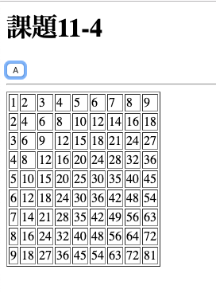
課題１１－４ 仕様
ユーザがAボタンを押すと，システムは九九の計算表を表示する
Javascriptプログラム でHTMLを生成すること

Slide 11
課題１１−５
福利計算

Slide 12
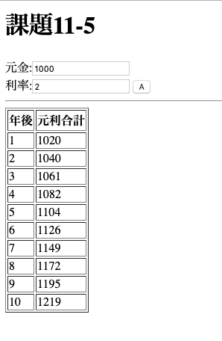
課題１１－５ 仕様

Slide 13
課題１１－５ 仕様
ユーザは元金，利率を入力し， 「A」ボタンを押す
システムは， 入力された元金を1年複利で運用した結果を1年ごとに表にに出力する
複利とは，”元金（がんきん）によって生じた利子を次期の元金に組み入れる方式であり、元金だけでなく利子にも次期の利子がつく。”(wikipedia)のこと．計算方法の詳細が分からない場合はwikipedia「複利」を参考のこと

Slide 14
課題１１－A
数あてゲーム

Slide 15
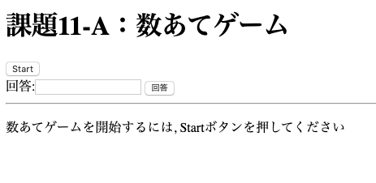
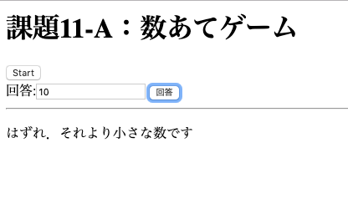
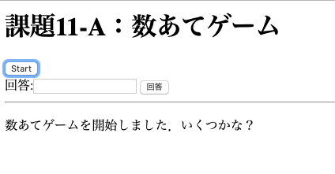
課題１１－A 画面仕様

Slide 16
課題１１－A 仕様
ユーザはStartボタンを押すと，システムは１ から２０までの乱数を生成し，記憶する．
ユーザは生成された数を予想し，回答欄に入力して「回答」ボタンを押す
回答が正しければ「あたり！」と表示
回答が誤りであれば「はずれ！」のあとに，
正解が入力値より大きい場合
「それより大きいです」
正解が入力値より小さい場合
「それより小さいです」 と表示する

Slide 17
課題１１－B
乱数の分布調査

Slide 18
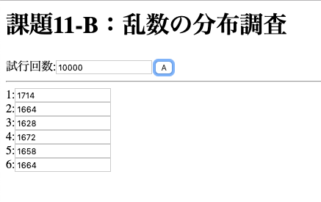
課題１１－B 画面仕様

Slide 19
課題１１－B 仕様
ユーザは試行回数を入力する
システムは入力された回数サイコロを振り，１から６まで，それぞれの出現回数を表示する
（できる人は）
割合も表示してみてください
理論的には，試行回数が多くなるほど，割合が1/6に収束するはず

Slide 20
課題１１－C
２進数を１０進数に変換

Slide 21
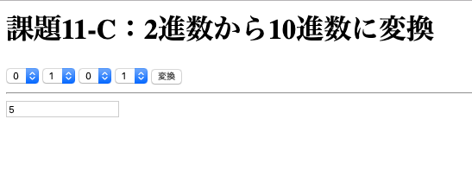
課題１１－C 画面仕様

Slide 22
課題１１－C 仕様
ユーザはプルダウンメニューを使って２進数を入力し，変換ボタンを押す
システムは入力された２進数を１０進数に変換し，出力する

